Slide 1
Проверка знаний по теме «Скелет и мышцы»
Подготовил
учитель начальных классов
средней школы №2
Баринова Елена Викторовна

Slide 2
1. К какой системе органов относятся мышцы и скелет?

Slide 3
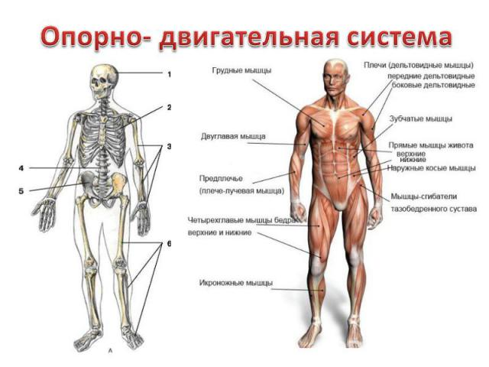
К опорно-двигательной системе организма.

Slide 4
2. Какая часть скелета защищает головной мозг?

Slide 5
Череп

Slide 6
3. Сколько позвонков в позвоночнике?

Slide 7
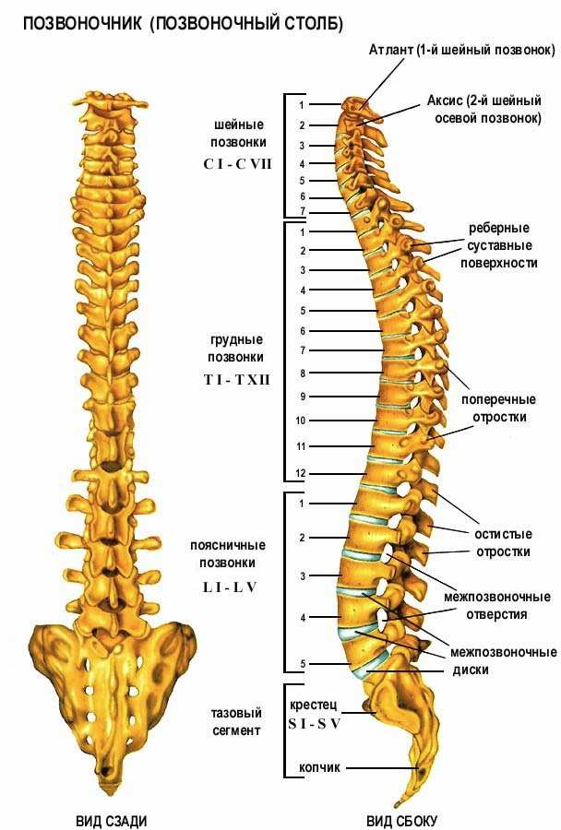
33 позвонка

Slide 8
4. Что содержится в крупных костях?

Slide 9
Костный мозг

Slide 10
5. До какого возраста растут кости человека?

Slide 11
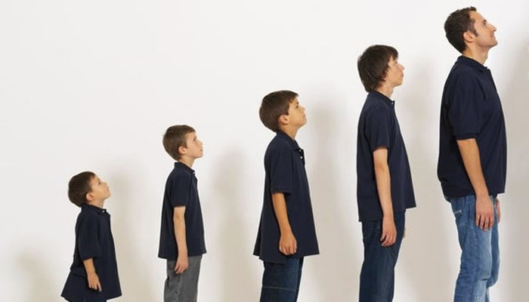
До 18-25 лет

Slide 12
6. Что делать при растяжении связок?

Slide 13
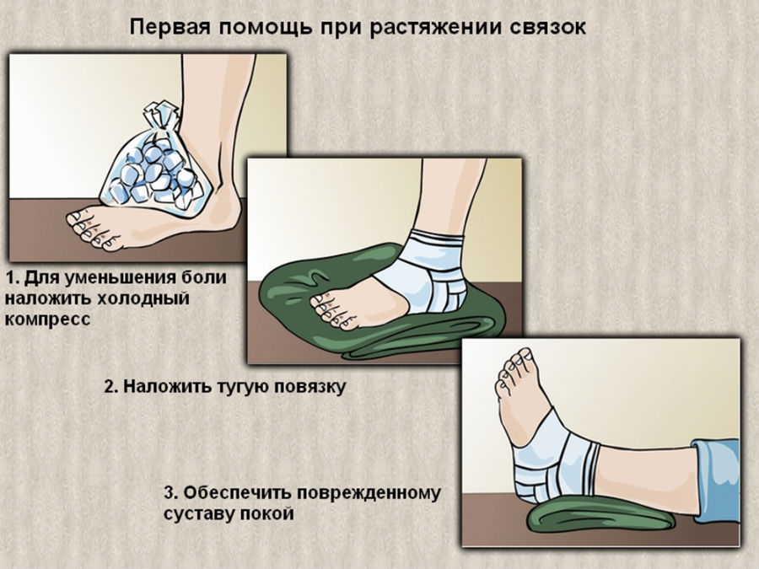
Туго перебинтовать сустав,
придать ему более высокое положение,
соблюдать покой,
охлаждение для обезболивания.

Slide 14
7. Что делать при переломе кости?

Slide 15
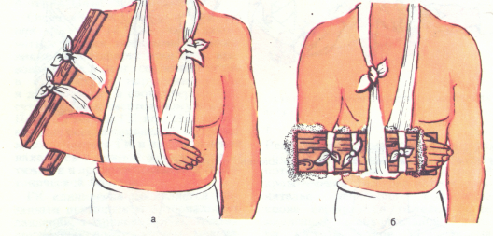
Обеспечить неподвижность конечности.
Применить охлаждение.

Slide 16
8. Какие мышцы определяют мимику?

Slide 17
Мышцы лица

Slide 18
9. Какие мышцы заставляют кровь двигаться по организму?

Slide 19
Мышцы сердца

Slide 20
10. Какие мышцы продвигают пищу в желудок?

Slide 21
Мышцы гортани

Slide 22
11. Чем крепятся мышцы к костям?

Slide 23
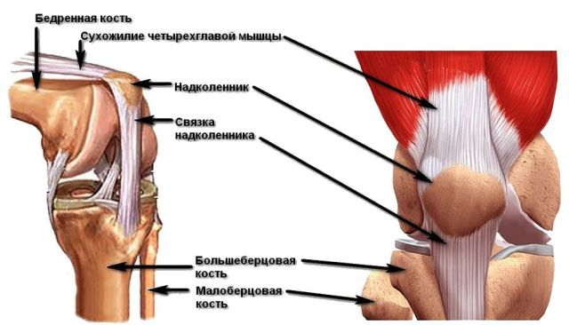
Сухожилиями

Slide 24
12. Когда мышцы становятся слабыми?

Slide 25
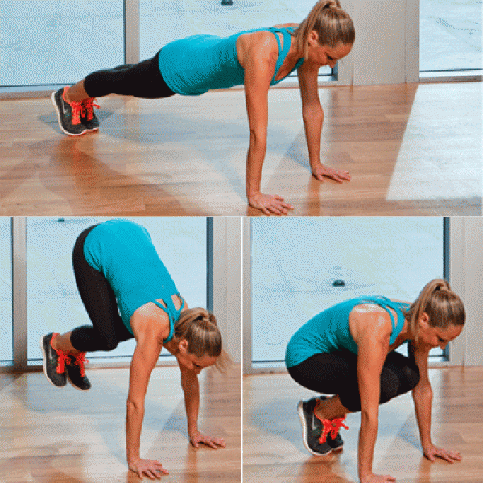
Без тренировки мышцы быстро слабеют

Slide 26
Результат
0 ошибок – «5»
1-3 ошибки – «4»
4-6 ошибок – «3»
Более 6 ошибок – «2»

Slide 27
Молодцы!

